Slide 1
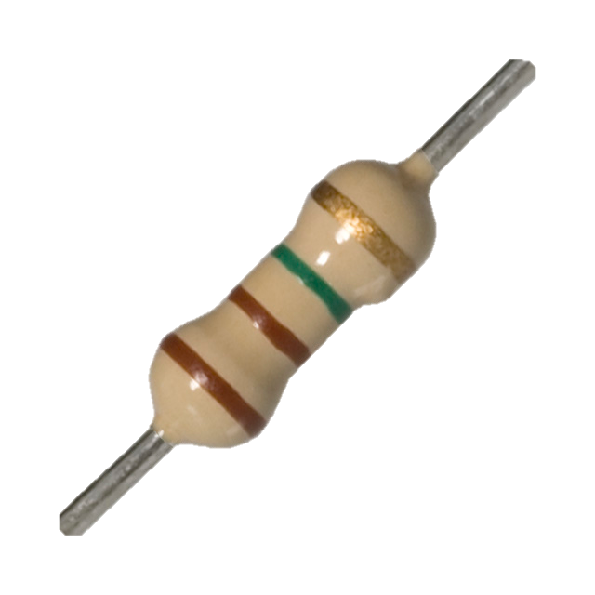
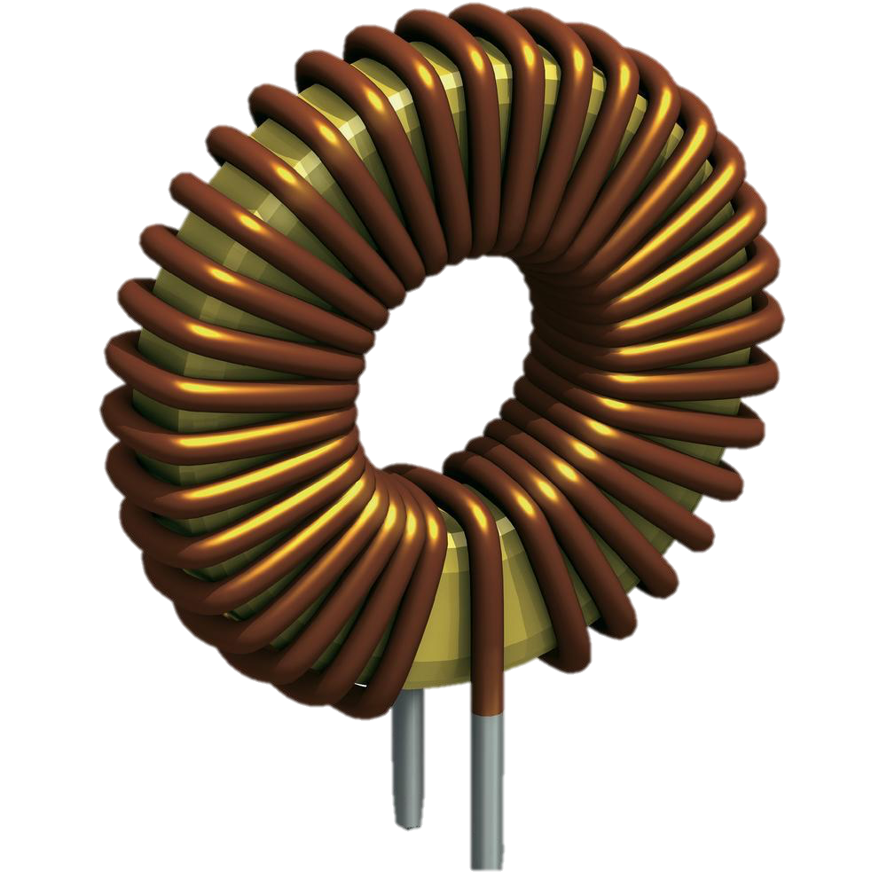
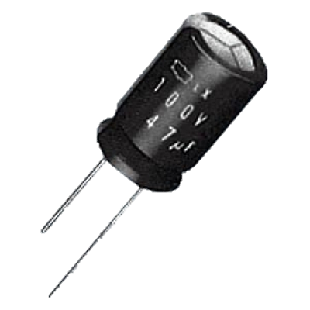
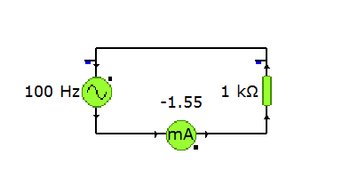
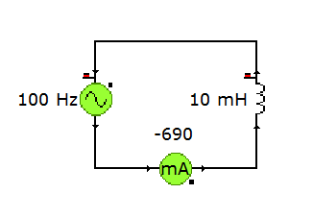
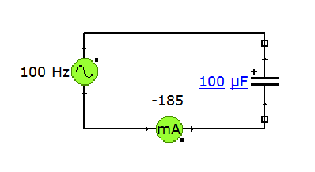
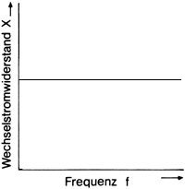
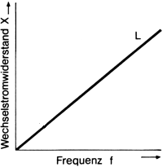
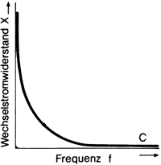
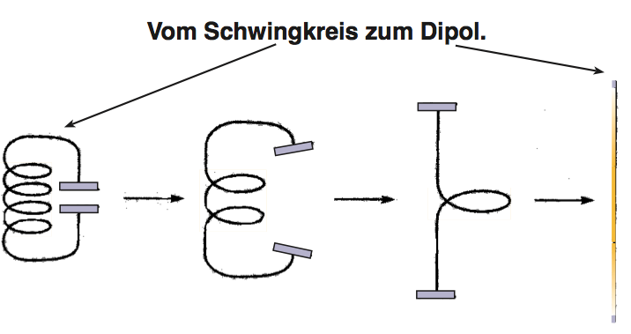
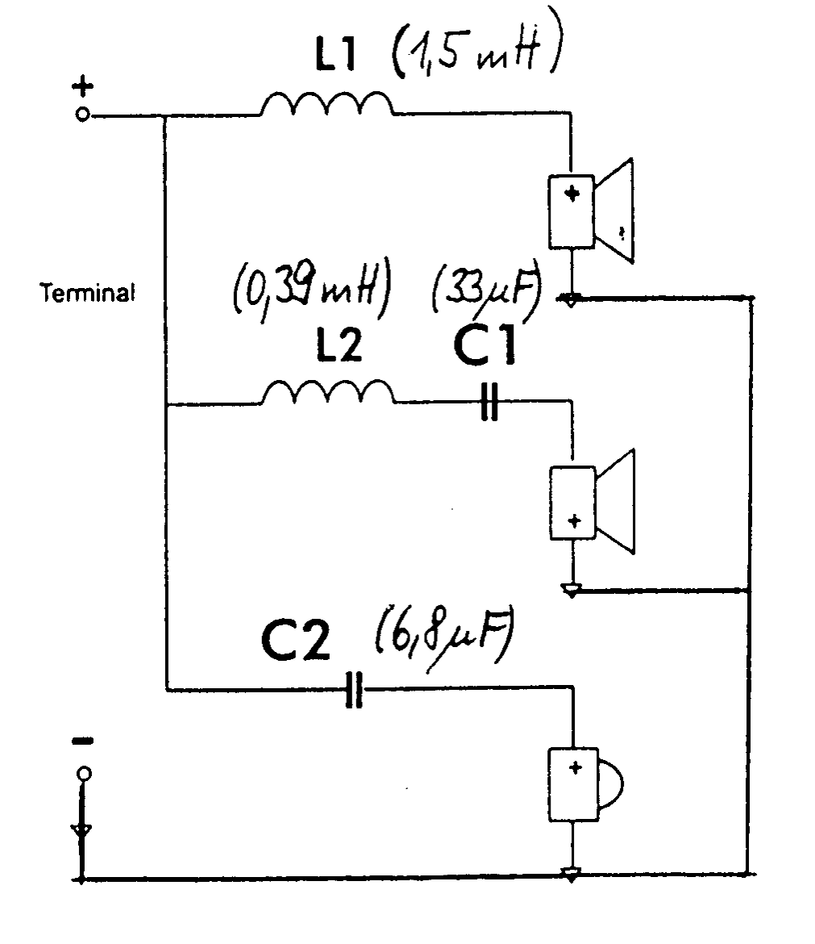
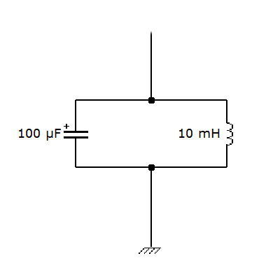
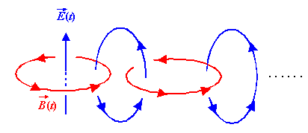
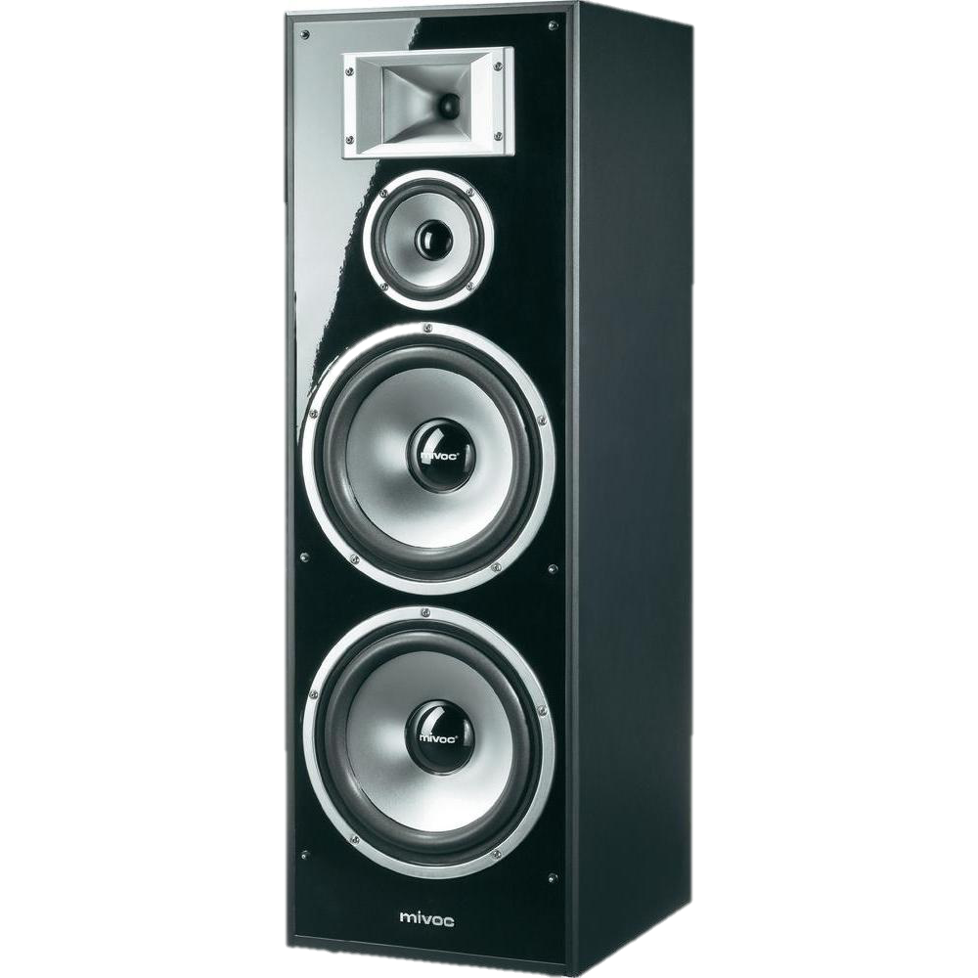
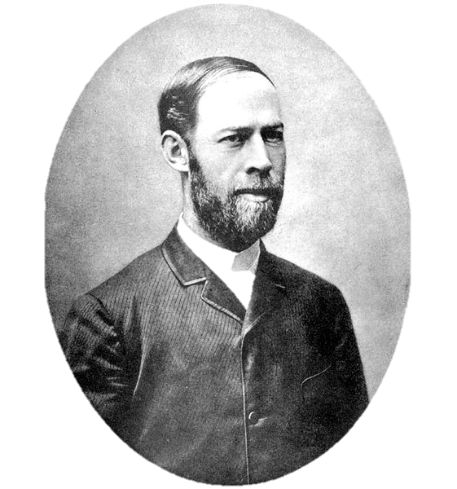
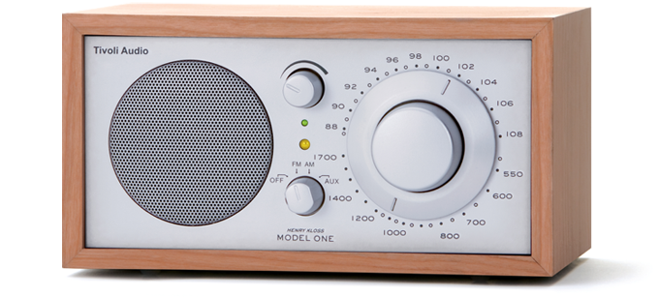
Widerstand
Spule
Kondensator
frequenzabhängiger induktiver Widerstand
Induktivität
frequenzunabhängiger ohmscher Widerstand
Je größer die Frequenz des Wechselstroms ist, desto stärker wirkt sich die Selbstinduktion der Spule aus: Nach der Lenzschen Regel wirkt die induzierte Spannung der äußeren Spannung entgegen.
frequenzabhängiger kapazitiver Widerstand
Kapazität
Für alle drei Widerstandstypen gilt:
Je größer die Frequenz des Wechselstroms ist, desto kleiner wird der Widerstand des Kondensators. Bei sehr niedrigen Frequenzen hat der Kondensator dagegen einen unendlich großen Widerstand (unterbrochener Stromkreis).
Wechselstrom
Eingangs-
tonsignal
f_{klein}
Tief-töner
Antenne
f_{groß}
wird durch-
gelas-
sen.
f_{klein}
wird durch-
gelas-
sen.
Hertzscher Dipol → „aufgebogener“ Schwingkreis
→ L, C werden sehr klein → hohe Resonanzfrequenz f
f_{mittel}
Mittel-töner
Der Sender (Dipol) strahlt eine elektromagnetische Welle ab:
E-Änderung induziert B-Änderung;
B-Änderung induziert E-Änderung.
Der Dipol funktioniert umgekehrt auch als
Empfänger (Antenne) für elektromagnetische
Wellen.
f_{groß}
Hoch-töner
Resonanz (Empfang) bei:
Schwingkreis → Parallelschaltung von
R_{C} und R_{L}: Das Signal mit der Resonanzfrequenz f schwingt im Schwingkreis (siehe Energiependel rechts).
Thomsonsche Schwingungsgleichung
Anwendung: Frequenzweiche
Anwendung: Schwingkreis
Anwendung: Hertzscher Dipol

